Slide 1
FACHARBEIT 2024 Jahrgangsstufe Q1/2

Slide 2
Facharbeit 2024 Jahrgangsstufe Q1. 2 1 Facharbeit – Was und Wozu? 2 Organisatorisches 3 Welche Schritte muss ich unternehmen? (inkl. Übung) 4 Beratungsgespräche 5 Häufigste Fehler 6 Juristisches

Slide 3
1 Facharbeit – Was ist das?
Schriftliche Ausarbeitung
zu einer Problemstellung / Frage
auf der Basis von Forschungsergebnissen (z.B. Befragungen) oder Literatur (=schlauen Texten von schlauen Leuten verfasst)
,die Selbstständigkeit zeigt durch
Auswertung von Literatur / Forschungsergebnissen
Aufbau eines Gedankengangs
Beantwortung der Frage /Aufzeigen einer Lösung
Verfassen eines Textes, in dem Zitate richtig verwendet werden

Slide 4
1 Facharbeit – Was ist das?
Themenbeispiele I:
Bitcoins – lohnt sich eine Investition?
Was treibt Jugendliche zum „Islamischen Staat“ ?
Was macht Apple populär ? - Untersuchung und Bewertung der Produkt- und Marketingstrategie
Messdiener- in der Nachfolge Jesu?
Bau und Test eines didaktischen Mausefallenautos unter besonderer Berücksichtigung der Mechanik

Slide 5
1 Facharbeit – Was ist das?
Themenbeispiele II
Möglichkeiten und Grenzen der Inklusion lernbehinderter Kinder an Gesamtschulen in der 5. Klasse
Die Vermittlung von binomischen Formeln für Unterstufenschüler
Skitourismus im Sauerland – zukunftssicher trotz Klimawandel? Das Beispiel Winterberg

Slide 6
1 Facharbeit – WOZU?
Vorbereitung auf
das Studium
besondere berufl. Anforderungen (Erarbeiten Sie ein Handout zu ...)

Slide 7
2 Organisatorisches
Die FA ersetzt die erste Klausur im 2. Hj.
Umfang: 8-12 getippte Seiten

Slide 8
2 Organisatorisches
Mauritianer*innen schreiben in einem Kurs am MG
LFG-ler*innen schreiben am LFG!
Hast du 3 schriftliche Kurse am LFG?
=> FA kann auch extern geschrieben werden
SONDERFALL:
Bei wenigen Klausurschreibern in einem Kurs muss die FA in diesem Kurs geschrieben werden (CH, IF, MU, KU, SP, SW)
Spanisch kann nicht für eine FA gewählt werden

Slide 9
3 Welche Schritte muss ich unternehmen?
Nach Information durch die Fachlehrer:
Wunschfach wählen (Abgabe bis 22.09.2023)
Festlegung abwarten
Themengebiet mit Fachlehrer absprechen
a) Vorschlag kommt von DIR (super!)
b) Vorschlag kommt vom Lehrer (ok)

Slide 10
3 Welche Schritte muss ich unternehmen?
Erstellung eines Zeitplans: Zeitmanagement!
Arbeitstagebuch führen

Slide 11
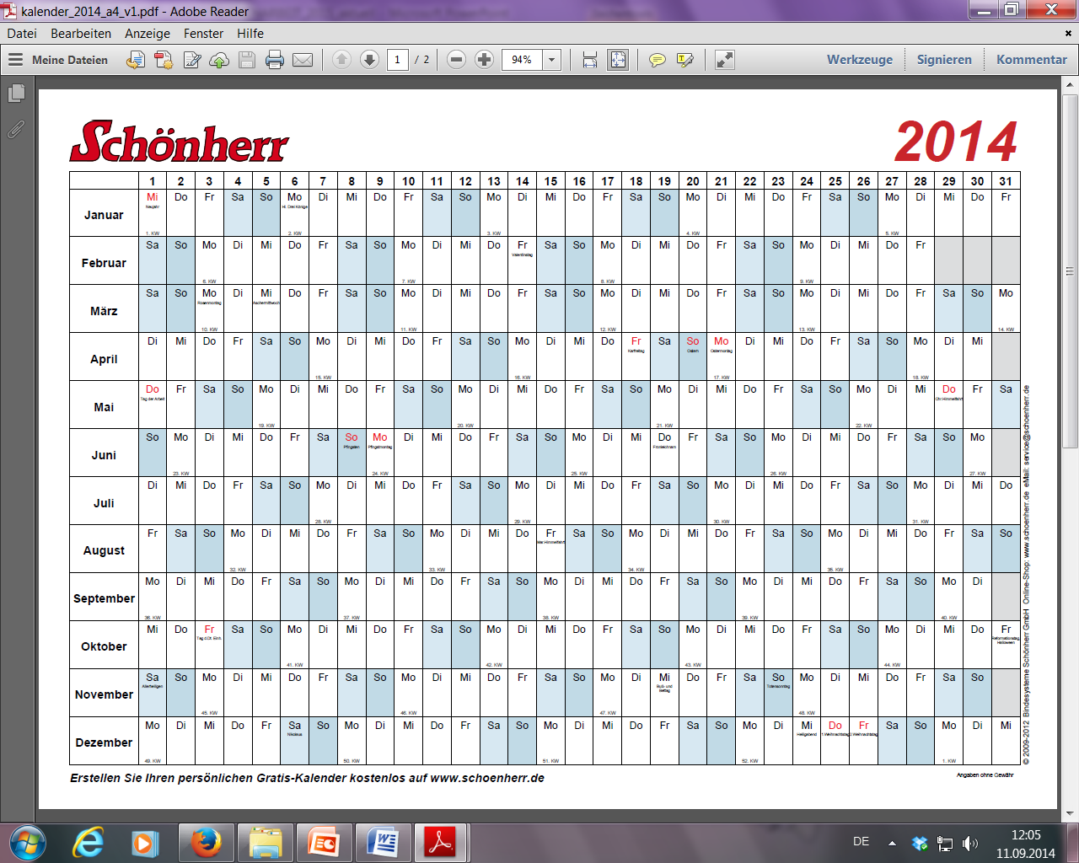

Slide 13
3 Welche Schritte muss ich unternehmen?
Themengebiete eingrenzen
Mathematik – Binomische Formeln
English – American Dream
Erdkunde – Tourismus
SoWi – Geldwirtschaft
Pädagogik – Inklusion

Slide 14
3 Welche Schritte muss ich unternehmen?
Vom Themengebiet zum Thema (Problemstellung / Frage)
Bsp.
Erdkunde – Tourismus
Skitourismus in Winterberg– zukunftssicher trotz Klimawandel?

Slide 15
Übung: Vom Thema zu Arbeitsschritten → Wozu muss ich recherchieren?
Themenbeispiele II
Möglichkeiten und Grenzen der Inklusion lernbehinderter Kinder an Gesamtschulen in der 5. Klasse
Die Vermittlung von binomischen Formeln für Unterstufenschüler
Skitourismus in Winterberg– zukunftssicher trotz Klimawandel?

Slide 16
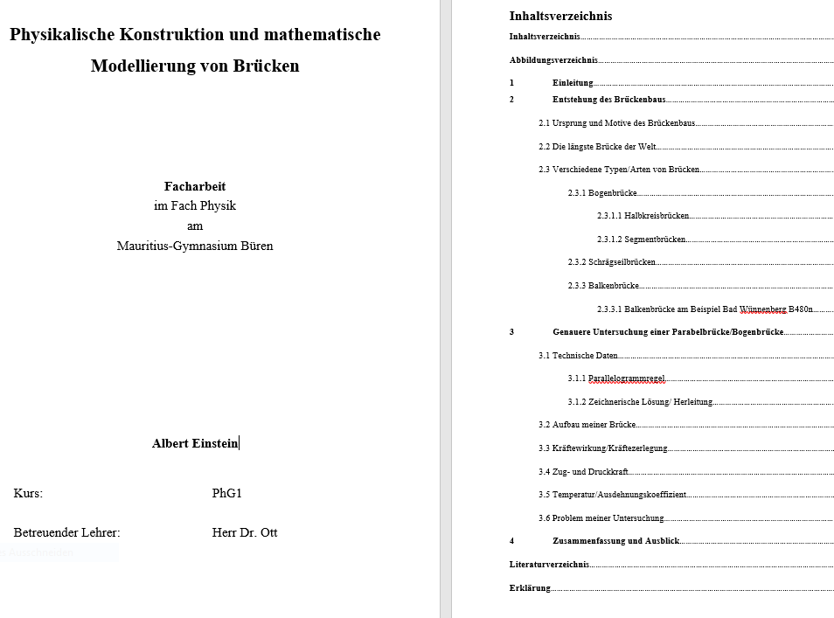
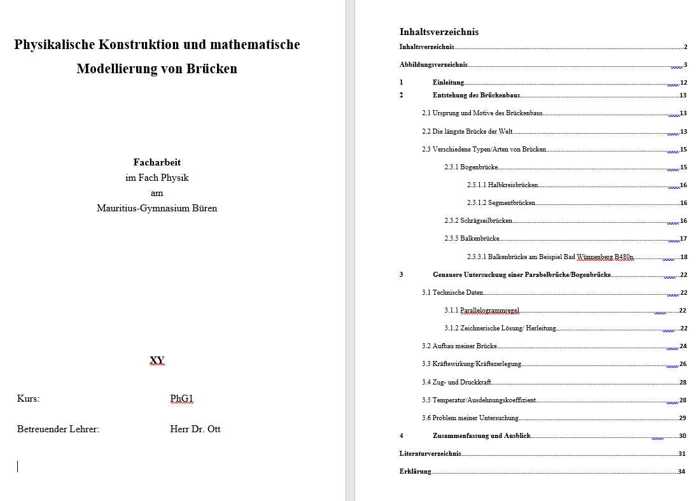

Slide 17
3 Welche Schritte muss ich unternehmen?
Wo finde ich Informationen zu meinem Themengebiet?
Internet
Uni-Bibliothek (Führung!)
Befragungen / Empirische Studien / Interviews

Slide 18
3 Welche Schritte muss ich unternehmen?
Informationen zum Themengebiet auswerten
Lesen
Exzerpieren (Wichtiges herausschreiben mit Quelle!!! Zitatregeln beachten)
eigenen Gedankengang entwickeln → Gliederung

Slide 19
3 Welche Schritte muss ich unternehmen?
Verfassen der eigenen Texte mit Angabe der Quellen der Informationen (=> „Informationen zur Facharbeit“ auf der Homepage)
Mitarbeit im Workshop!!! (17.11.23 und 24.01.24)
Korrekturlesen/Korrekturverfahren nutzen
Fertigstellen

Slide 20
4 Beratungsgespräche
Vier verpflichtende Beratungsgespräche zu:
Themengebiet, Thema, Literatur, Gliederung, offene Fragen etc.
Festgelegte Zeiträume für die einzelnen Termine
Sinn: Unterstützung für dich
UND
Nachweis der Selbstständigkeit

Slide 21
4 Beratungsgespräche
NUTZE DEINE CHANCE!
Sei vorbereitet!
Nur wenn du Fragen hast und Teilergebnisse vorweisen kannst, kann dein(e) Lehrer(in) dir effektiv weiterhelfen.
Beratungsgespräche gehen mit in die Note ein…

Slide 22
4 Beratungsgespräche
Verantwortlichkeit liegt bei dir

Slide 23
5 Häufigste Fehler!!!
Intellektueller Diebstahl
( „Abschreiben“)
Unreflektierte und ‚verheimlichte‘ Nutzung von
„Künstlicher Intelligenz“
Täuschungsversuch,
ggf. Kolloquium

Slide 24
5 Häufigste Fehler !!!
Nicht-Einhaltung der Formvorgaben (s. „Informationen zur Facharbeit“ auf der Homepage)
Fehler in Grammatik, Rechtschreibung und Zeichensetzung
(=> PC-Programme nutzen; KI nutzen)
Verlust der Ergebnisse im Computer → regelmäßig extern sichern!!!

Slide 25
Der häufigste Fehler!!!
Mangelhaftes Zeitmanagement!

Slide 26
6 Juristisches
Krankheit: Solltest du während der Arbeit an der Facharbeit längere Zeit erkranken, so kannst du bei der Schulleitung eine Verlängerung der Arbeitszeit beantragen; aber erst ab einer Krankheitsdauer von mehr als drei Tagen. ÄRZTLICHES ATTEST notwendig!
Erkrankung am Abgabetag? – Tut uns Leid! Keine Verlängerung! Mailzustellung!
Auch ein abgestürzter Computer ist kein Grund für eine Verlängerung.
Daher: Ergebnisse sichern!

Slide 27
6 Juristisches
ABGABE:
Freitag, 15. März 2024 bis 12.00 Uhr

Slide 28
ABGABE
ausgedruckt und abgeheftet (ohne Klarsichthüllen!!!)
digital als Datei

Slide 29
Noch zu klären…
Ziel: sinnvolle und legitime sowie KRITISCHE Nutzung von KI!
Vorbereitungsworkshop
Bereiche des legitimen Einsatzes
Nicht erlaubter Einsatz von KI
Überprüfungsformate (Ministerium arbeitet dran ☺); Ansatz: Gewichtung der Beratungsgespräche → ZEITMANAGEMENT

Slide 30
DANKE
für eure Aufmerksamkeit
und
viel Spaß bei der Arbeit!
Kontakt für Fragen:
finke-boeing@mauritius-gymnasium.de
wilmes@mauritius-gymnasium.de

